Slide 1
Инклюзивная творческая лаборатория
«Один мир на всех»
МАУК г. Магадана «Центр культуры» 2023

Slide 2
В 2022-м году, в рамках федерального проекта «Придумано в России», на базе Центра культуры открыта первая в Магаданской области инклюзивная творческая лаборатория «Один мир на всех». Совместно с мастерской художественного и декоративно-прикладного искусства «Арт-house» на постоянной основе проводятся разнообразные творческие занятия, встречи и мастер-классы, направленные на включение людей с инвалидностью в общество через приобретение творческих навыков.
Первая в Магаданской области инклюзивная творческая лаборатория «Один мир на всех».

Slide 3
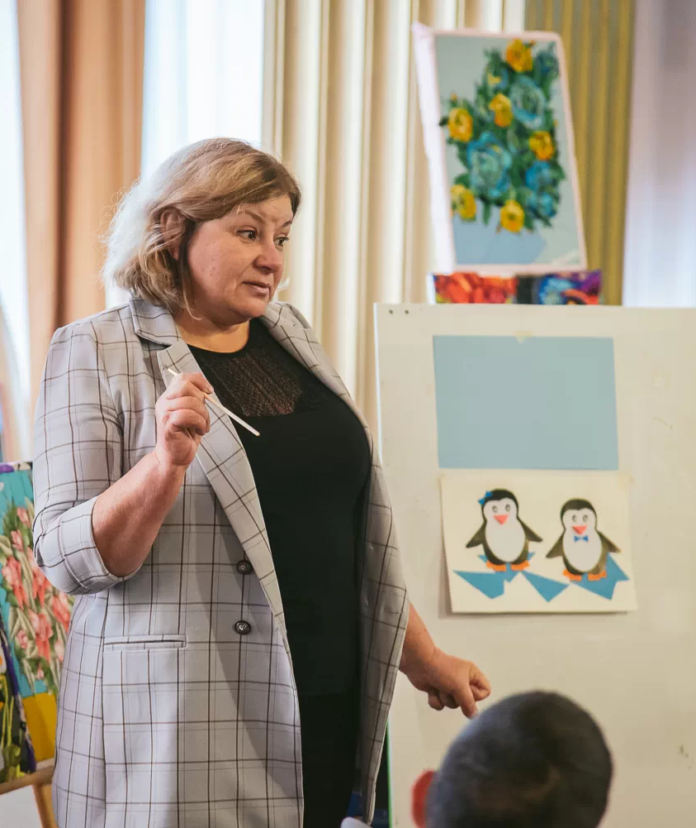
К работе над Лабораторией привлечён опытный педагог, руководитель клубного формирования Валентина Михайловна Шеленберг.

Slide 4
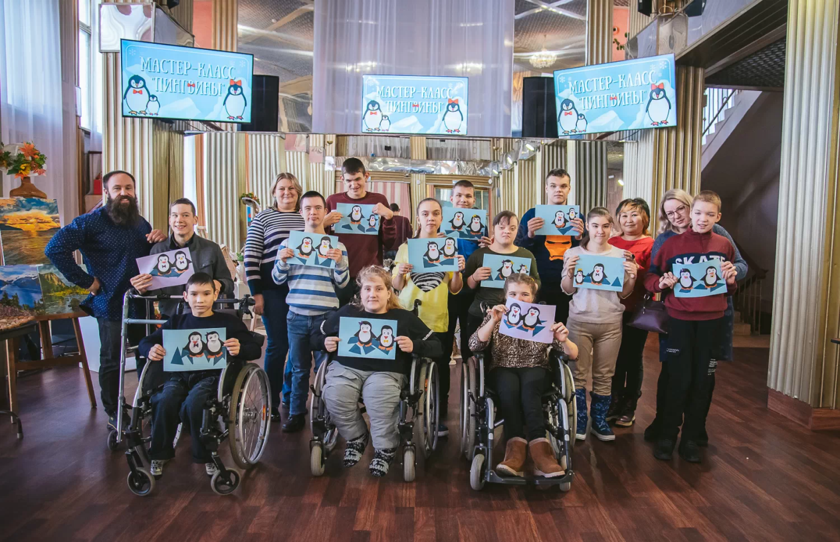
Инклюзивная творческая лаборатория работает с группой ребят, в которую включены как условно здоровые воспитанники, так и воспитанники с нарушениями психических процессов и сенсорных функций.

Slide 5
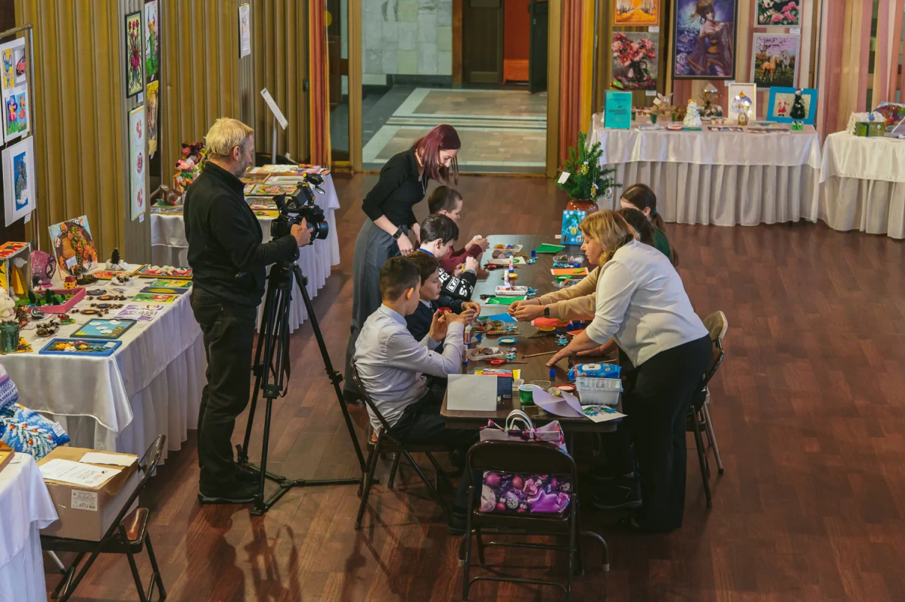
Здоровые дети в процессе деятельности с детьми с ОВЗ получают способность тонко чувствовать трудности других ребят, не на словах, а на деле сочувствовать беде другого человека, учатся деликатности и терпимости к менее успешному воспитаннику

Slide 6
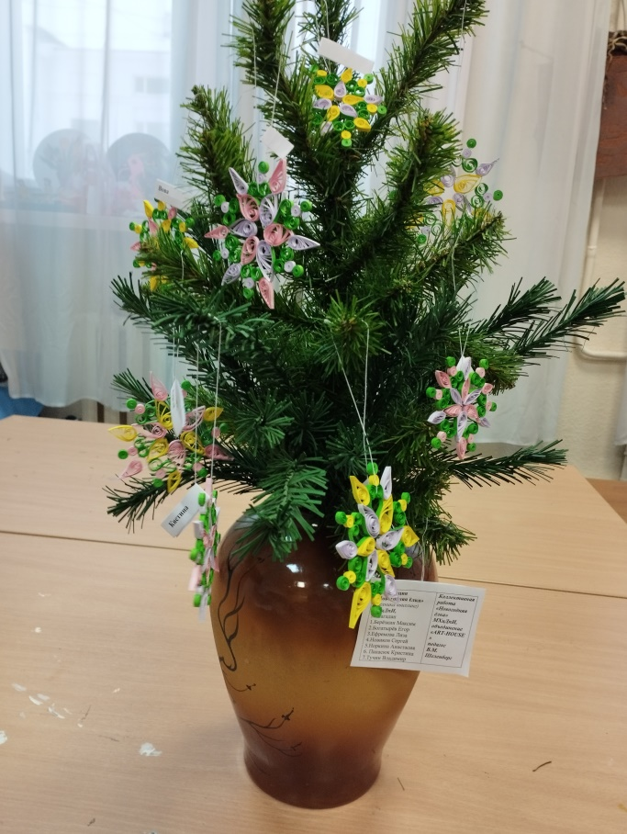
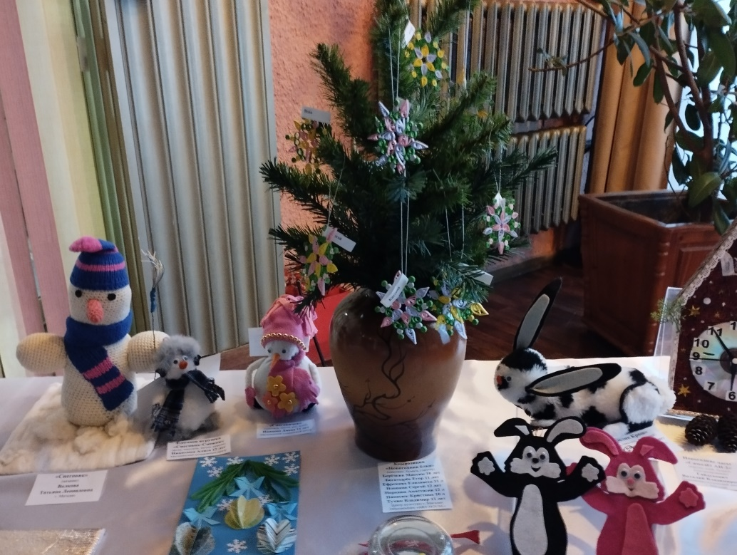
В результате совместных усилий путем многократных упражнений у каждого ребёнка всегда появляются положительные сдвиги в творческом процессе. Участники Инклюзивной лаборатории за два месяца занятий подготовили для ежегодной региональной выставки творчества людей с ограниченными возможностями «Душа всегда свободна» оригинальную композицию «Ёлка».

Slide 7
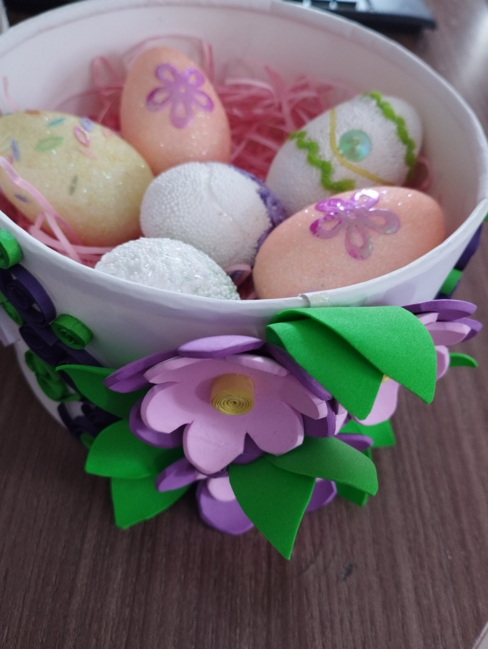
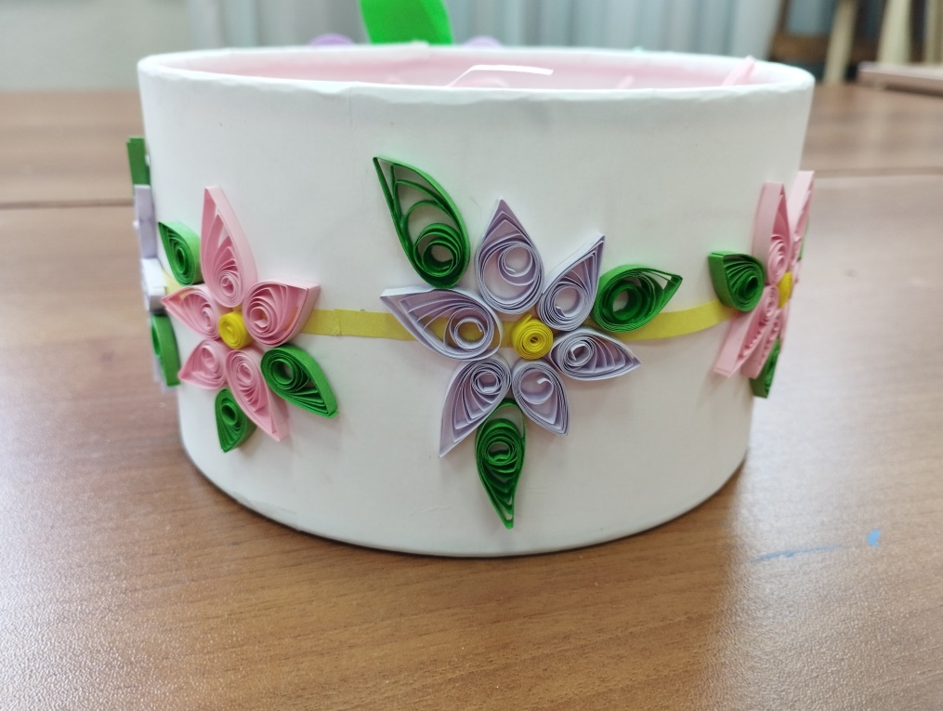
На региональной выставке «Светлое Христово Воскресение» была представлена поделка «Подставка для пасхальных яиц», выполненная в технике квиллинг.

Slide 8
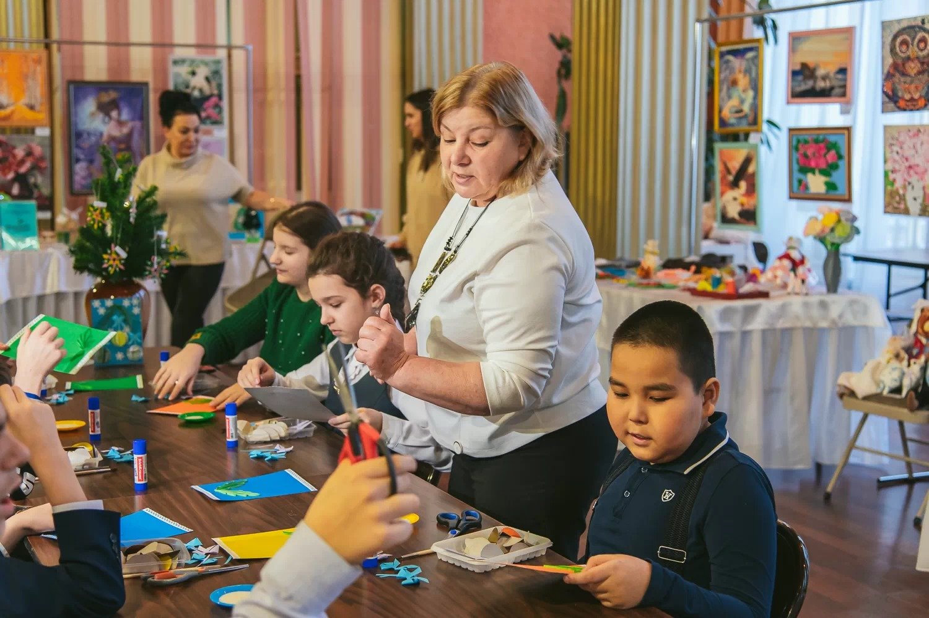
Новая группа ребят, набранная для работы в 2023-2024 учебном году, относительно быстро прошла период адаптации, и уже готовит свою первую коллективную работу на II Межрегиональный открытый инклюзивный фестиваль детского творчества «Созвездие сердец»

Slide 9
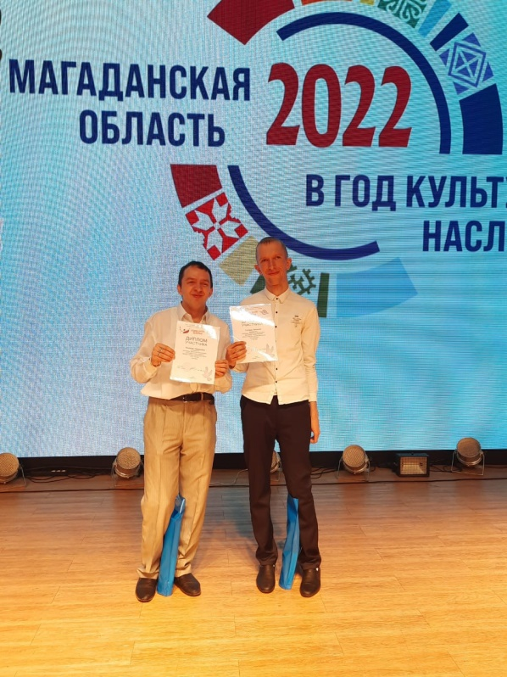
Ребята занимаются не только прикладным творчеством, - в процессе работы были выявлены и другие творческие задатки. Так, двое ребят попробовали себя в роли вокалистов на региональном фестивале творчества людей с ограниченными возможностями «Душа всегда свободна»

Slide 10
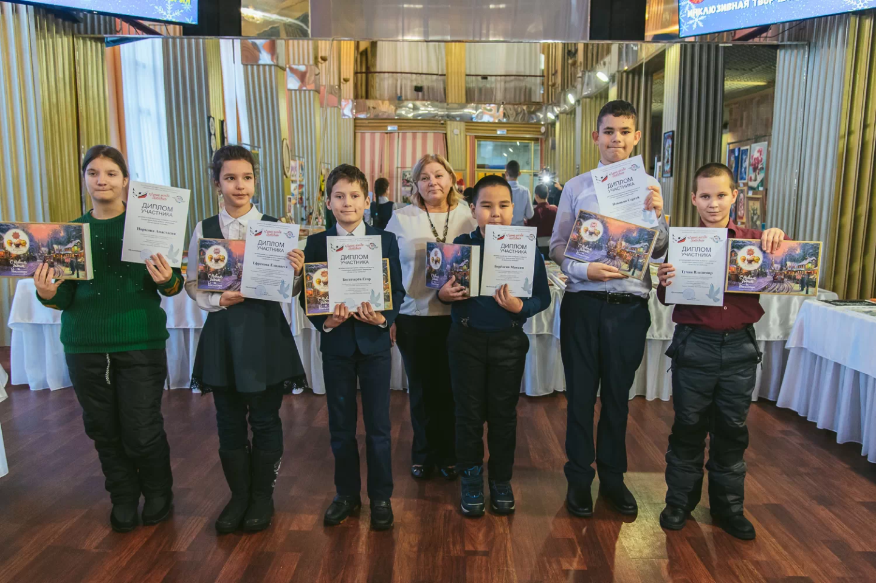
Подводя итоги, хочется отметить: за время действия Лаборатории творческие встречи посетило более ста магаданцев, среди которых - дети и взрослые с ограниченными возможностями здоровья. Инклюзивная творческая лаборатория «Один мир на всех» - это платформа средовой реабилитации и интеграции, где основным фактором является атмосфера творческой свободы. Уникальность проекта состоит в создании инклюзивного художественного пространства, определяющего мотивацию к личностному росту, вовлечению людей и детей с инвалидностью в сферу искусства и развитию у них творческого потенциала.

